Slide 1


Projet 7
Implémenter un modèle de scoring
ETUDIANT : MOHAMMED EL MOUATASSIM
MENTOR : SOUMIA DERMOUCHE
EVALUATEUR :
DATE : 25/07/2023

Slide 2
Problématique
Prêt à dépenser Société financière d’offre de crédit à la consommation pour la clientèle ayant peu ou pas d’historique de prêt.
Elle souhaite développer un modèle de Scoring de la probabilité de défaut de paiement du client pour étayer la décision d'accorder ou non un prêt à un client potentiel.
Plan de Présentation
1- Présentation de jeu de données
2- Analyse exploratoire des données
3- Prétraitement des données
4- Modélisation
5- Création et déploiement de l’api Flask
3- Création et déploiement d’un dashbord
4- Conclusion

Slide 3
Présentation des jeux de données
Définition :
Application_train: Ce jeu de données représente la source principale de données d'entraînement pour la modélisation de systèmes d'apprentissage supervisé. Chaque observation représente une demande de crédit identifiée par la variable SK_ID_CURR (clé primaire).
Bureau: Données concernant les crédits antérieurs du client auprès d'autres institutions financières. Chaque ligne concerne un crédit antérieur identifié par la variable SK_ID_BUREAU.
bureau_balance: Données mensuelles sur les crédits antérieurs de bureau. Chaque ligne correspond à un mois d'un crédit antérieur et un crédit antérieur peut avoir plusieurs lignes de données mensuelles, une pour chaque mois de la durée du crédit. Le jeu bureau_balance comprend donc la variable SK_ID_BUREAU (clé secondaire) pour faire le lien avec le jeu de données bureau.
credit_card_balance: Données mensuelles sur les précédentes cartes de crédit liées aux précédentes demandes de crédit. Chaque ligne correspond à un mois de solde de carte de crédit et est liée à une précédente demande de crédit, identifiée par la variable SK_ID_PREV (clé secondaire).
installments_payments: Historique des paiements pour les précédentes demandes de crédit. Les lignes contiennent les informations relatives aux paiements effectués et aux paiements manqués.
POS_CASH_balance: Données mensuelles de prêts en espèces relatives aux précédentes demandes de crédits. Chaque ligne correspond à une précédente demande de crédit, identifiée par la variable SK_ID_PREV (clé secondaire).
previous_application: Précédentes demandes de crédit. Chaque ligne concerne une précédente demande de crédit identifiée par la variable SK_ID_PREV (clé primaire). Chaque crédit en cours (application_train) peut être lié à plusieurs crédits précédents. Le jeu previous_application comprend donc la variable SK_ID_CURR (clé secondaire) pour faire le lien avec le jeu de données application_train.

Slide 4
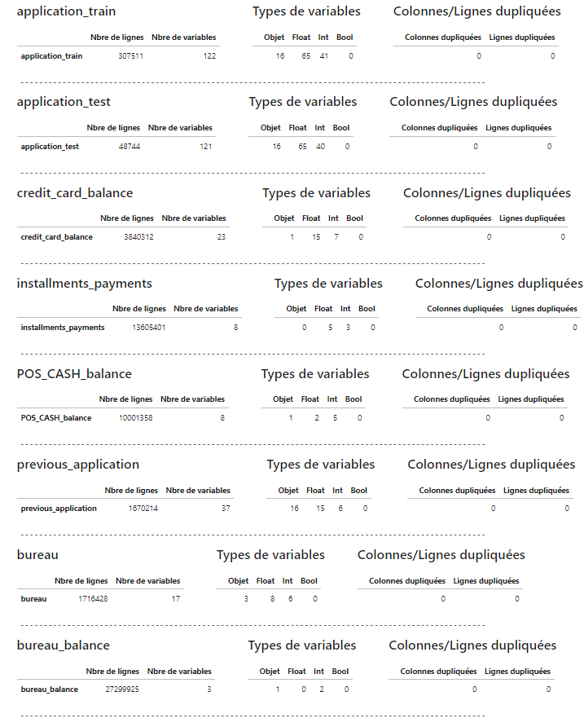
Présentation des jeux de données
Aperçu :
Le dataset d'entrainement comporte 307511 observations avec 122 variables dont 16 catégorielles et 106 numériques
Aucune ligne ni colonne dupliquées dans tous les datasets
Aucune variable de type boolean

Slide 5
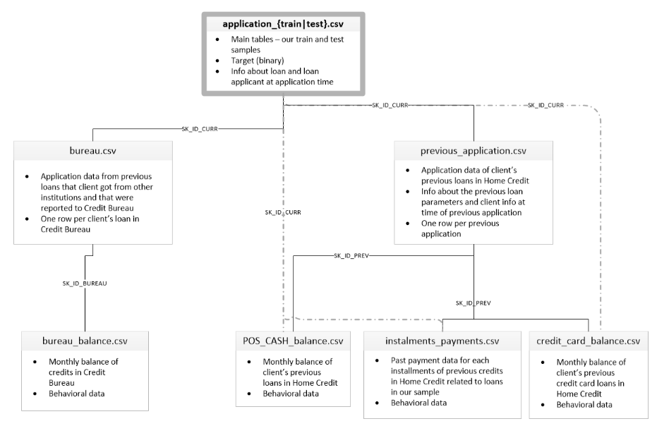
Présentation des jeux de données
Liens entre les différents jeux de données

Slide 6
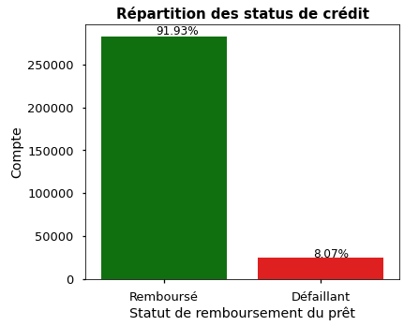
Analyse des données
0: Client rembourse son prêt
1: Client n’honore pas son prêt
TARGET :
Présente 2 classes:
0 ou 1
91,2% des clients en classe 0
8,1% des clients en classe 1
Classes déséquilibrés

Slide 7
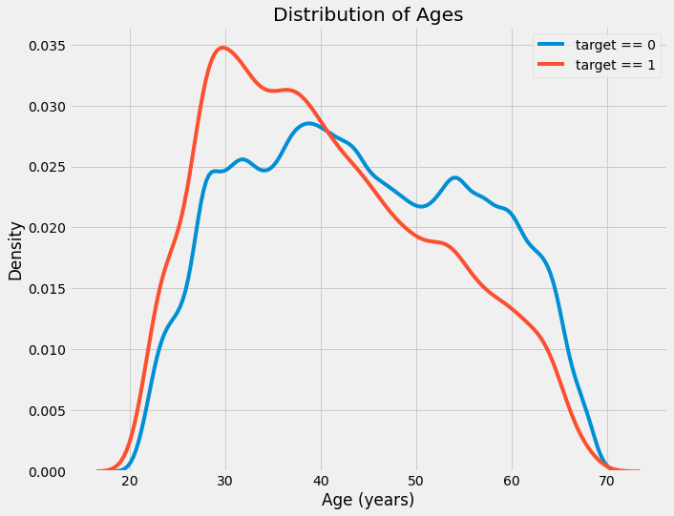
Analyse des données
Analyse de la TARGET en fonction de l’âge
Il semble y a voir une relation entre l’âge d’un client et sa capacité à rembourser un prêt
Le pic des personnes qui ne remboursent pas leur prêt se situe à 30ans
Le pic des personnes qui remboursent leur prêt se situe vers 38ans et 53ans

Slide 8
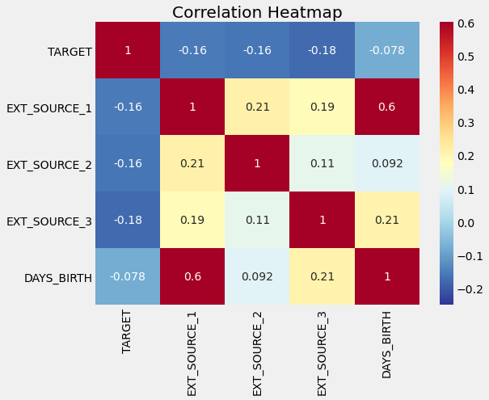
Analyse des données
Heatmap de corrélation des principales variables :
Les variables de sources extérieurs sont légerement négativement corrélées à la variable TARGET

Slide 9
Rappel : "test.csv" est le dataset que nous utilisons pour simuler un nouveau client dans la base. Toutefois il convient que ces deux datasets aient la même structure à l'issu du feature engineering.
Traitement par imputation de la médiane
Pré-traitement des données
Label encoding pour les variables à 2 catégories.
One Hot Encoding pour les variables à plus de deux catégories.
Inspiration du lien suivant : https://www.kaggle.com/jsaguiar/lightgbm-with-simple-features
Alignement des datasets "train" et "test" pour conserver des structures identiques.
Par soucie de simplicité d’implémentation et de modification, nous avons créer des nouvelles features par aggrégation de données en appliquant diverses méthodes :
MIN, MAX, MEAN, SUM et VAR
Data train
Data test
Remplacement des outliers par des valeurs nulles. Ensuite les valeurs sont imputées par la médiane dans le Preprocessing.
Ajout d'une "flag feature" pour identifier les lignes qui contiennent les outliers.
Valeurs manquantes
Encodage variables
Alignement datasets
Création de variables

Slide 10
Pré-traitement des données
Application_train.csv
Application_test.csv
Train
Imputer par la médiane
Preprocessing
Ce dataset ne contenant pas de target sera utilisé dans la partie dashboard pour simuler des nouveaux clients.
MinMaxScaler
Echantillonage
Data_train
80%
Data_test
20%
Entrainement du modèle
Analyse performances du modèle

Slide 11
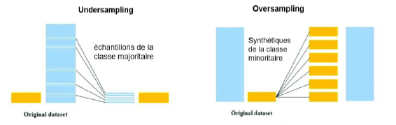
Pré-traitement des données
Ré-équilibrage des données
UNDERSAMPLING
OVERSAMPLING
CLASS_WEIGHT

Slide 12
Modèlisation
Génération des données d’entrainement (train-set) et de test (Test-set)
Entraienment et évaluation du modèle
Sauvegarde et affichage des résultats

Slide 13
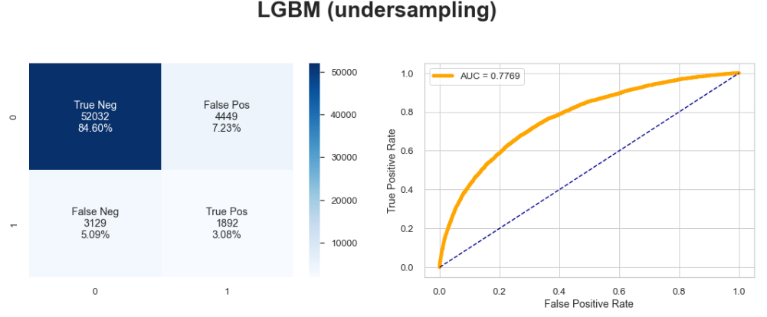
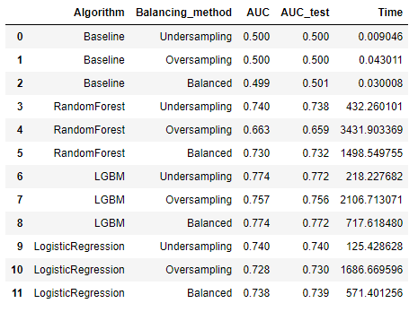
Modèlisation
Métriques pour un modèle de classification :
Score AUC
F1_score : Moyenne harmonique de la précision et du rappel.

Slide 14
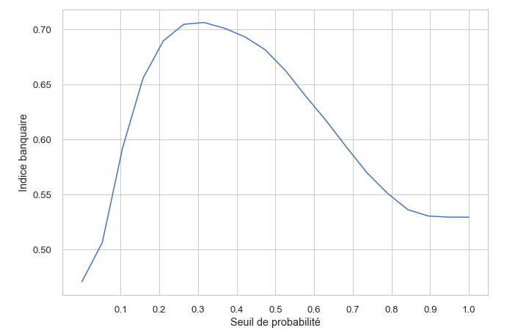

Modèlisation
Définition et optimisation des seuils
Pouvoir prendre une décision finale après avoir calculé une probabilité
Classe 0 / Classe 1
Définir ce que l’on cherche a optimiser
Minimiser les pertes financière de l’entreprise
2 coûts à optimiser
Prêter le moins possible à des « mauvais clients »
FN (Faux Négatif: Faux Bon Client)
Prêter le plus possible aux « bon clients »
FP (Faux Positif: Faux Mauvais Client)
le seuil est fixé à 0,35

Slide 15
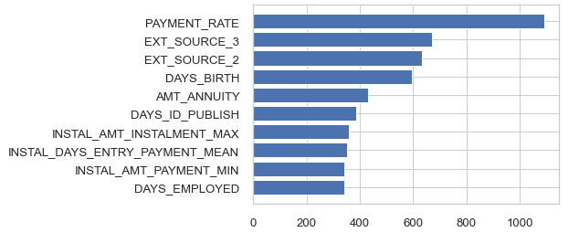
Importance des variables
Top 10 feature importances

Slide 16
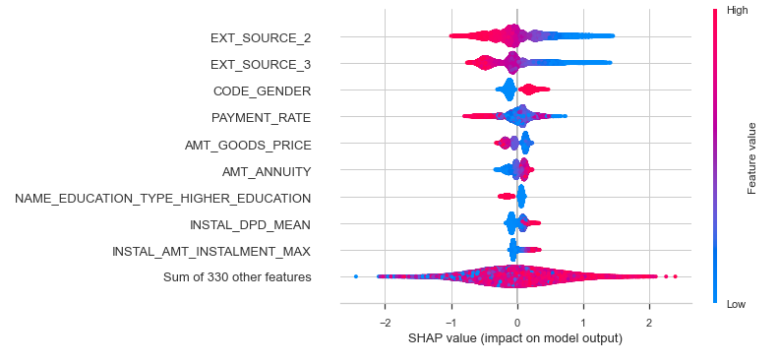
Importance des variables
Analyse SHAP : Interprétabilité globale du modèle

Slide 17
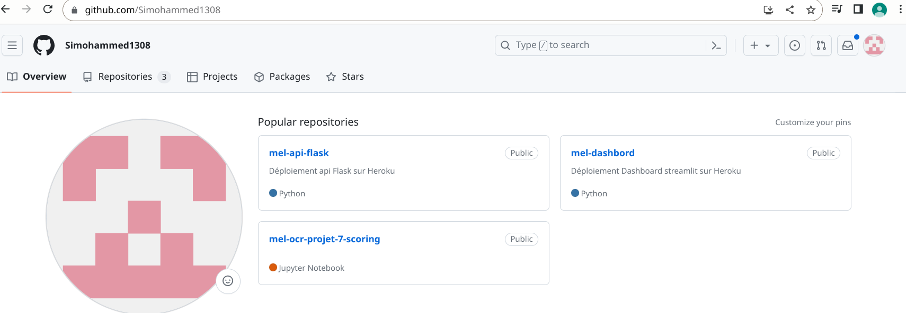
Git et Github
Nous avons créé des dépots locaux (Git) et distants (Github) pour le versionning de notre projet et le déploiement de nos APIs (flask et streamlit) sur Heroku et Streamlit :

Slide 18
Tableau de bord et api flask
Nous avons créé et déployé un dashbord(streamlit/Streamlit share) et une api(flask/Heroku) afin de faciliter la tache à l’équipe marketing :
Pouvoir être utilisé par une personne non experte en data science
Avoir ses informations interprétables par une personne non experte en data science
Permettre de visualiser des informations descriptives relatives à un client
Permettre de comparer les informations descriptives relatives à un client à l’ensemble des clients ou à un groupe de clients similaires

Slide 19









Tableau de bord et api flask
Schéma fonctionnel de communication entre le dashboard et l’api flask
Dashboard
Choix d’un numéro de prêt
API Model
Envoi les datas du client correspondant
Effectue une prédiction
Réceptionne et affiche les informations Génère les graphiques etc.

Slide 20
Conclusion
Le modèle final est LGBM, nous avons utilisé le Under Sampling pour faire face au déséquilibrage des classes
Création d’une API web avec Flask pour le côté serveur, et Streamlit pour le côté dashboard.
Pistes d’amélioration
Améliorer l’optimisation des algorithmes par Tester plus d’hyperparamètres
Appliquer la modélisation sur l’intégralité du jeu de données sur une machine avec une RAM extrêmement élevée pourrait être une amélioration
Choisir une métrique plus adaptée au secteur bancaire et après communication avec les équipes métiers ou les conseillers bancaires serait une bonne alternative.

Slide 21
ANNEXE

Slide 22
Déploiements
Création de l’api flask : mel-api-flask.py
Création du dashbord : dashbord.py
Création d’un compte Heroku
Création d’un compte Streamlit share
Création d’un dépôt distant : Github
Déposer les projets sur Github
Déployer l’api flask sur Heroku
Déployer le dashboard sur Streamlit share
Interaction avec le dashboard

Slide 23
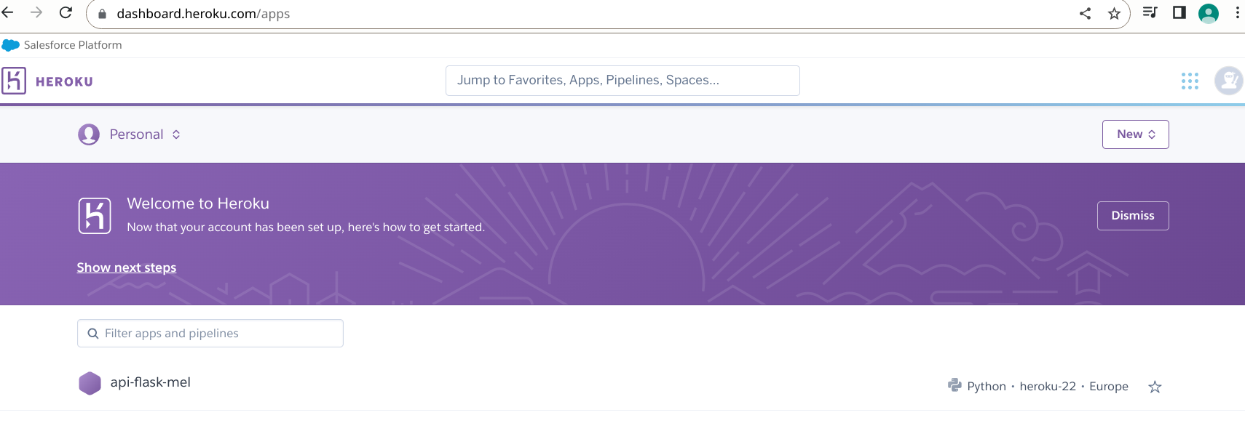
Déploiement de l’api flask sur Heroku

Slide 24
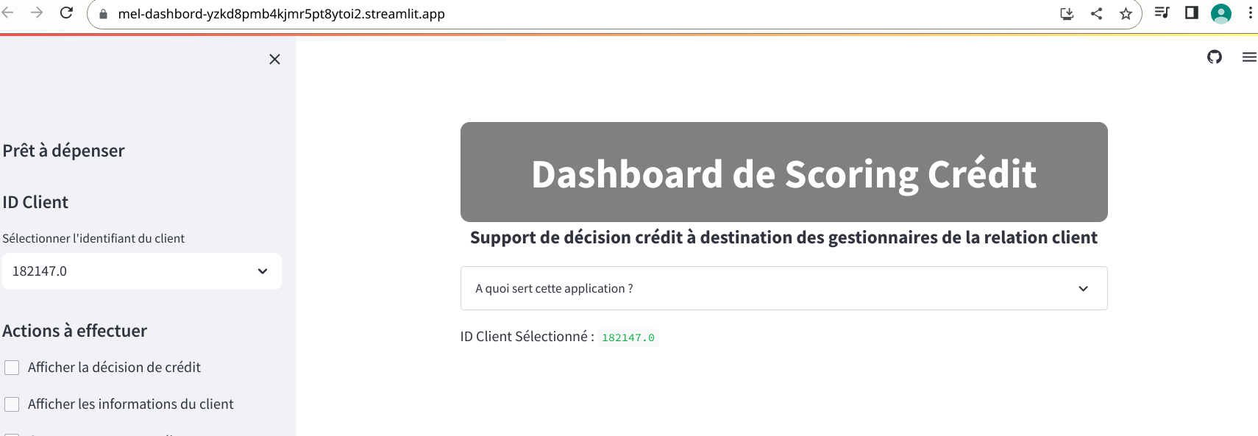
Déploiement du tableau de bord sur Share streamlit

Slide 25
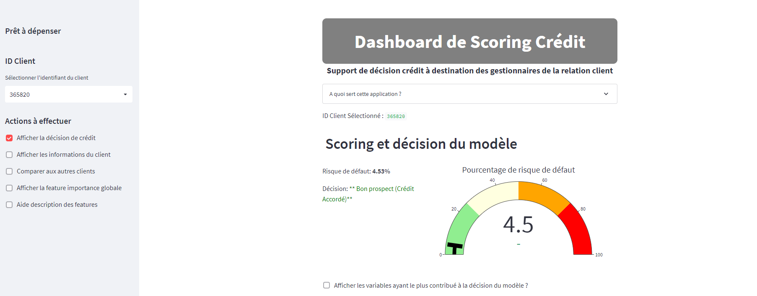
Présentation du dashboard

Slide 26
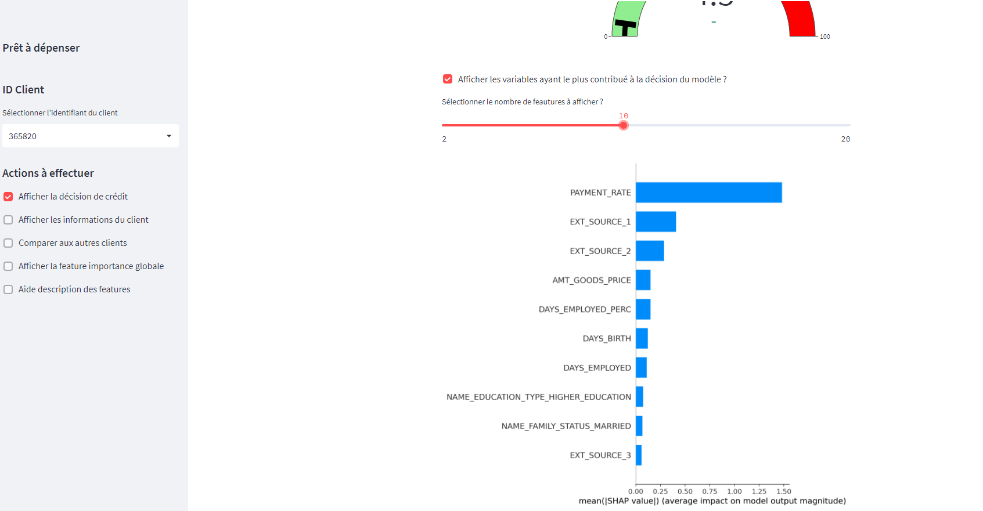
Présentation du dashboard

Slide 27
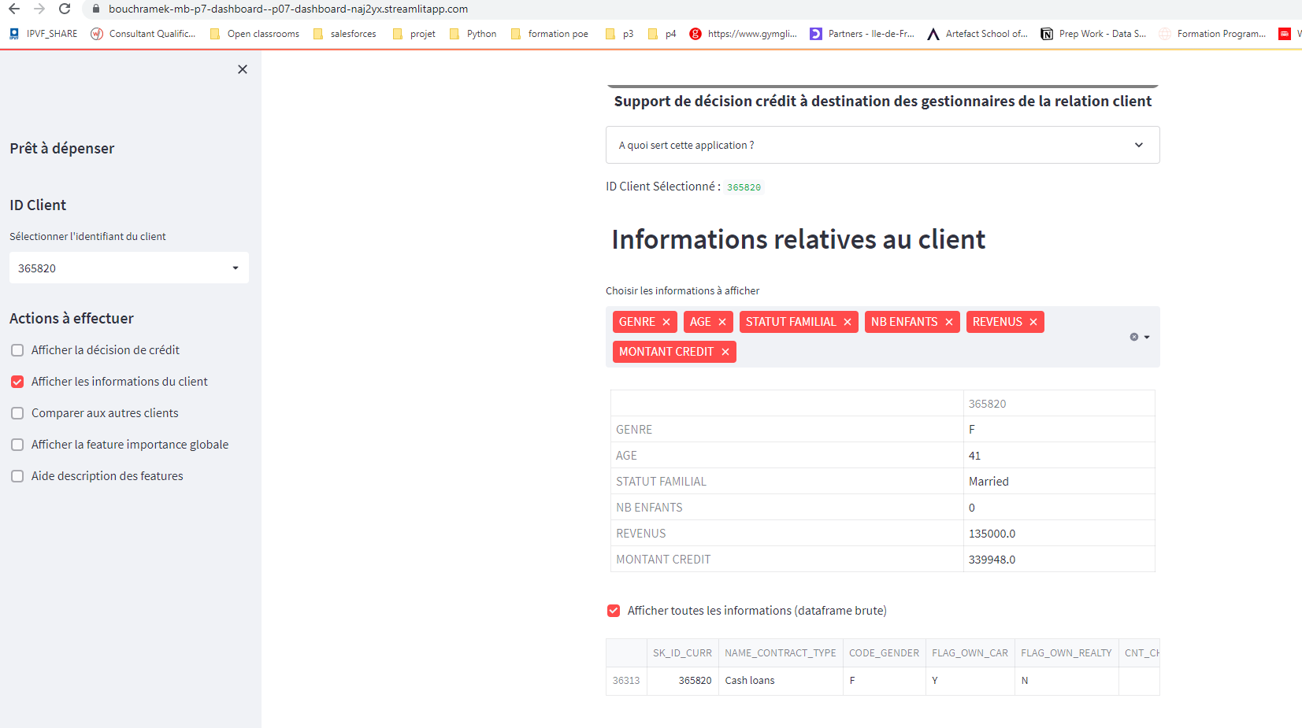
Présentation du dashboard

Slide 28
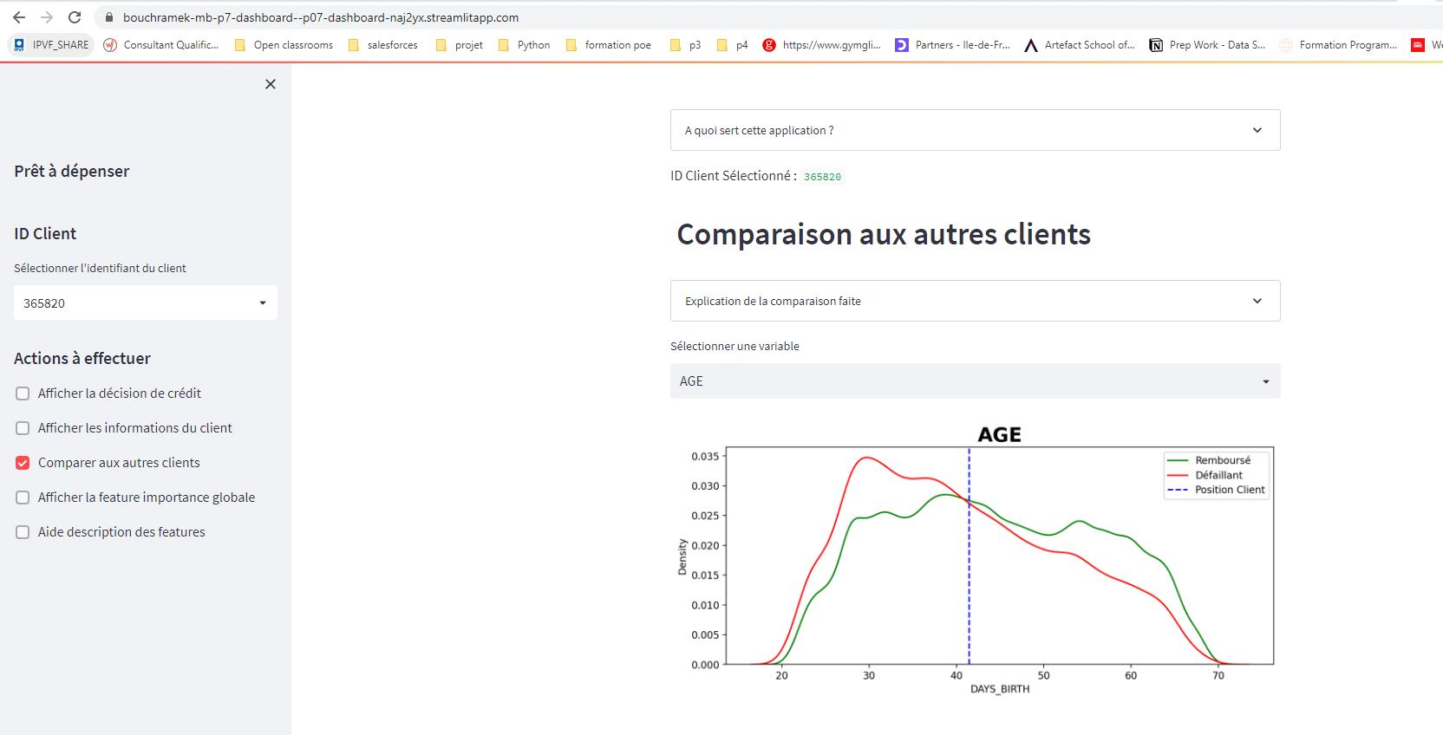
Présentation du dashboard

Slide 29
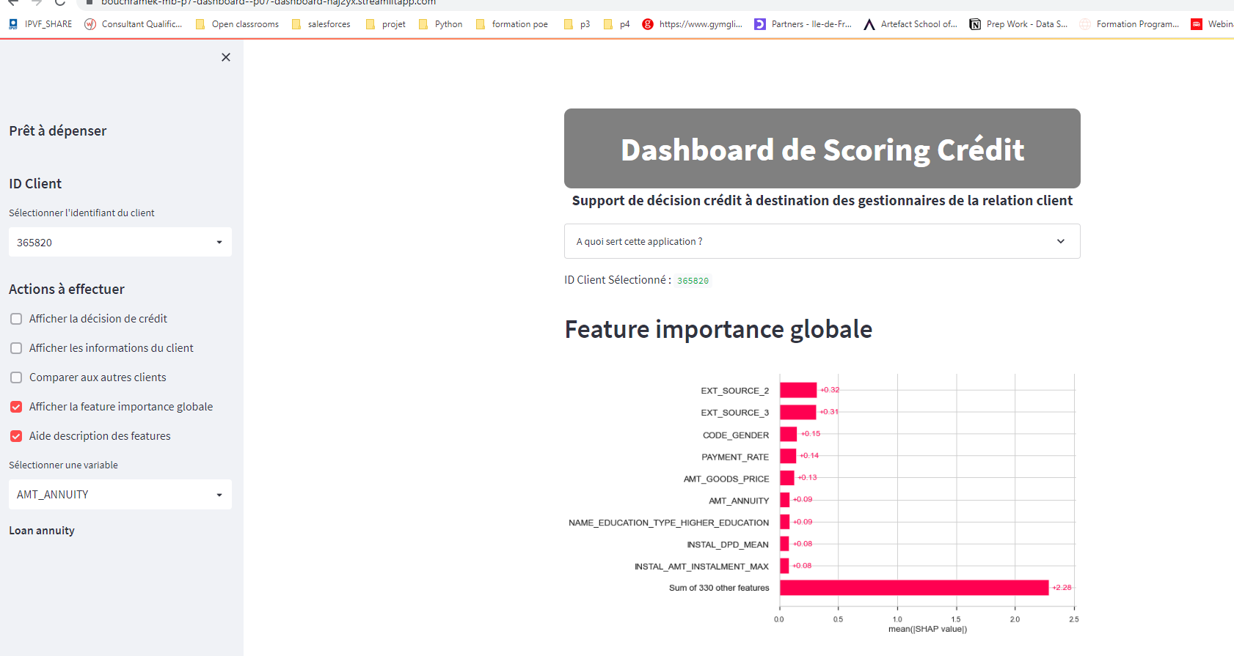
Présentation du dashboard

